Slide 1
TUR170 Türkiye Türkçesi Biçim Bilgisi
Perşembe: 15:30 / Cuma : 14:00
Prof. Dr. Paşa YAVUZARSLAN

Slide 2
Kiplik Kategorisi
Geleneksel dilbilgisi çalışmalarında ‘kip’ terimi bildirme ve tasarlama kipleri biçiminde hem zaman (tense) hem görünüş (aspect) hem de kiplik (modality) kategorilerini kapsamaktadır:
(1) a. Geçmiş zaman kipi
b. Geniş zaman kipi
c. Şimdiki zaman kipi
d. Gelecek zaman kipi
e. Dilek-şart kipi
f. İstek kipi
g. Gereklilik kipi
j. Emir kipi

Slide 3
(2) a. Bu, Ali için iyi olabilir.
b. Bu, Ali için iyi oldu.
(3) a. Evin küçüğü markete gitse.
b. Evin büyüğü olarak ben gideyim.

Slide 4
Kiplik (modality): Konuşucunun bilginin gerçekliğine dair tutumunu, inançlarını, yükümlülüklerini, isteklerini, dileklerini, yeterliliklerini ifade eden anlamsal bir kategoridir (Demir, 2017: 112).
Kip (mood): kiplik ifadesi sağlayan, biçimsel açıdan dilbilgiselleşmiş, biçimbilimsel bir kategoridir (Demir, 2007: 8).

Slide 5
(4) Ali sınava girmelisin.
(5) a. Ali sınava girmezsen kötü olur.
b. Ali sınava girsen iyi olur.
c. Ali sınava gir.
d. Ali, sınava girilecek.
e. Ali sınava girmen gerek.
(4)’teki –mAlI biçimbirimi kiplik anlamlarından (gereklilik) birini işaretler. Eyleme gelen biçimbilimsel bir araç olduğu için kip’tir. AMA aynı anlamı işaret etmek için biçimbilimsel araçlar kullanılmayabilir, daha farklı araçlarla gereklilik anlamı sağlanabilir. Bu araçlar biçimbilimsel, bürünsel, sözdizimsel veya kullanımbilimsel gibi daha geniş özellikli olabilir. Bu geniş alanı da «kiplik» kapsar.

Slide 6
Palmer’in kiplik sınıflandırması, bu konuyu ana hatlarıyla gösterir niteliktedir (Palmer 2011 → Türk, 2019: 17).

Slide 7
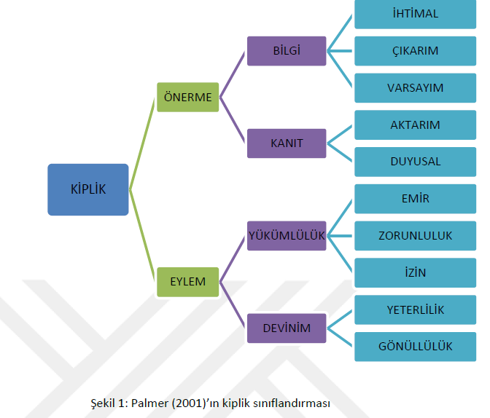
(Türk, 2019: 17)

Slide 8
A. Önerme Kipliği (propositional modality)
Önerme kipliğinde konuşucu, tümcede belirtilen ifadenin gerçekliğine dair tutumunu yansıtır (Palmer 2001:7 →Türk, 2019:17).

Slide 9
(A1) Bilgi (epistemic) kipliği
Konuşucunun; inanç, bilgi ve gerçekle ilişkili olarak ürettiği ifadeye kattığı yorumdur (Üzüm, 2017: 78).
Bilgi kipliği önermenin doğru olduğunu bilmeyi, bilmemeyi ya da doğru olmadığını bilmeyi dile getiren kipliktir bir başka deyişle bir gerçek olarak ifadenin doğruluğu hakkındaki açığa vurmalardır (Kılıç, 2005: 70).

Slide 10
1. Olasılık (probability)
(Hava rüzgârlı, yağmur yağabilir)
(10 tercih yaptım; fakat hiçbiri gelmeyebilir.)
2. Çıkarım (deduction)
(Evin çatıları uçmuş, galiba dün fırtına vardı)
(Evin ışığı yanıyor, uyumamışlardır)
3. Varsayım (assumption)
(Tut ki sınavı kazandın.)
(Bir an için rüyalarının gerçekleştiğini düşün.)

Slide 11
(A2) Kanıt (evidential) kipliği
Konuşucunun önermenin doğruluk değeri hakkında tavır alırken bunun için öne süreceği delilin kaynağına işaret etmesi, bilginin kaynağını sezdirmesidir (Kılıç, 2005: 70).
Türkçede kanıt kipliği, bağlama göre duyma, çıkarım, kanıt gösterme, koklama, varsayma, algılama gibi nüanslar taşıyabilen dolaylı geçmiş zaman veya dolaylılık olarak ortaya çıkar (Demir, 2012: 98).

Slide 12
1. Aktarım
(Ali dün İstanbul’a arabayla gitmiş.)
2. Tanıklık
(Ayşe sınavı kazandığını öğrenince sevinçten havalara uçtu.)

Slide 13
B. Eylem kipliği (event modality)
Eylem kipliğinde, gerçekleşmemiş ancak gerçekleşme potansiyeli olan olaylar dile getirilir (Türk, 2019:17).

Slide 14
(B1) Yükümlülük (deontic) kipliği
Yükümlülük kipliği, eyleyicinin sorumlu olduğu davranışların ifadesiyle ilgilidir (Demir, 2007: 12).

Slide 15
1. İzin (permission)
(Sınava başlayabilirsiniz.)
(Ahmet Nevşehir’e gidebilirsin.)
2. Zorunluluk (obligation)
(İnşaat alanı, girilmez.)
(Dersi geçmek istiyorsan sınavdan 60 almalısın.)

Slide 16
3. Emir (commissive)
Emir kipliği, bir kişinin buyurucu diğer kişinin eyleyici olmak üzere A ve B’nin bulunduğu bir iletişim ortamında gerçekleşir (Demir, 2007: 23).
Emir kipliği, buyuranın üstünlüğüne dayanan güç ilişkisinde gerçekleşir. Buyurucu ve eyleyici arasındaki karşılıklı olmayan (=eşit olmayan) güç ilişkisi emrin iletişim ortamına çıkmasına ve ifadenin emir olarak yorumlanmasına ortam hazırlar. (Demir, 2007: 24).
(Çocuklar, buraya girmeyin.
Buyurucu: Anne Eyleyici: çocuklar)

Slide 17
(B2) Devinim (dynamic) kipliği
Devinim kipliğinde konuşucuyu harekete geçiren etkenler, iç devinimler ya da iç devinimlerle ilgili nedenlerdir. Gönüllülük, dilek ve yeterlilik içsel etkenlerden kaynaklandığı için devinim kipliğini yansıtır ( Demir, 2017: 113).

Slide 18
Yeterlilik (capability)
(Bu çimento çok ağır, bunu ancak babam kaldırabilir.)
(Ali, kiplik değerlerini ayırt edebiliyor.)
2. Gönüllülük (voluntative)
(Kip konusunu ben anlatabilirim)
(Bu yılki spor turnuvasına ben katılabilirim)

Slide 19
Kiplik Kategorisi
Bilgi
(6) a. Bugün kar yağabilir. (Olasılık)
b. Bugün hava çok soğuk Ankara’ya kar yağacak. (Çıkarım)
c. Tut ki şimdi sözdizim kuramını anladın. (Varsayım)

Slide 20
Kanıt
(7) a. Ali ve Ayşe dün pikniğe gitti.
(tanıklık: görme, duyma, diğer duyular )
b. Ali ve Ayşe dün pikniğe gitmiş.
(Aktarılmış bilgi)

Slide 21
Yükümlülük
(8) a. Yarın sabah erken kalkasın ve beni bekletmeyesin. (isteme)
b. Yarın şu işi halletse. (isteme)
(9) a. Kapıyı kapatabilirsiniz. (izin)
b. Bu konuda tartışmak için her zaman arayabilirsin. (izin)

Slide 22
Yükümlülük
(10) a. Bu odada sigara içilmemeli. (zorunluluk)
b. Yangın anında asansördeki acil butonuna basılmalı. (zorunluluk)
(11) a. Yemeğini ye + Ø, filmini izle + Ø. (emir: Buyuran ve eyleyici)
b. Ona duyulan güveni boşa çıkarmasın.
(emir: Buyuran ve eyleyici)

Slide 23
Devinim
(12) a. Artık yabancı dilde dergi takip edebiliyorum. (yeterlilik)
b. Koşucu, 10 saniyede 100 metreyi koşabilir. (yeterlilik)
(13) a. Bu işi de ben yapayım. (gönüllülük)

Slide 25
Kaynakça
Demir, S. A. (2007), Türkiye Türkçesinde İsteme Anlam Birimi: Dilbilgisel Ve Toplum Dilbilimsel Bir İnceleme, Doktora Tezi, Hacettepe Üniversitesi, Sosyal Bilimler Enstitüsü, Türk Dili ve Edebiyatı Anabilim Dalı.
Demir, Nurettin (2012). Türkçede Evidensiyellik, bilig 62: 97-118.
Demir, S. A. (2017), «Fiil Çekimi: Zaman, Görünüs, Kip», Türkçe Biçim Bilgisi (Ed. Pilancı, H.) (100-122) Anadolu Üniversitesi Yayını.

Slide 26
Kılıç, Filiz (2005), Kırgız Türkçesinde Algısal Delile Dayalılık, MTAD, cilt:2, sayı:1, 68-113.
Türk, Ş. (2019), Türkçede Yalvarma Kipliği Ve İşaretleyicileri, Yüksek Lisans Tezi, Ankara Üniversitesi, Sosyal Bilimler Enstitüsü, Türk Dili ve Edebiyatı Anabilim Dalı.
Üzüm, M. (2017), Eski Anadolu Türkçesinde Epistemik Kiplik: Kısas-ı Enbiya Örneği, Doktora Tezi, Hacettepe Üniversitesi, Sosyal Bilimler Enstitüsü, Türk Dili ve Edebiyatı Anabilim Dalı.

